Slide 1
ESCUELA POLITÉCNICA DEL EJÉRCITO
DEPARTAMENTO DE ELÉCTRICA Y ELECTRÓNICA
‘PLAN DE ACONDICIONAMIENTO DEL SISTEMA DE ILUMINACIÓN DEL SET DE TELEVISIÓN DE LA ESCUELA POLITÉCNICA DEL EJÉRCITO.’
NELSON SANTIAGO PÉREZ HERRERA

Slide 2
AGENDA
INTRODUCCIÓN
OBJETIVOS
EQUIPOS DE ILUMINACIÓN
CONFIGURACIONES.
DISEÑO DE LA UBICACIÓN DE LOS EQUIPOS.
CONCLUSIONES.

Slide 3
INTRODUCCIÓN
La iluminación por naturaleza del ser humano forma parte de la vida del mismo, es así que nos resulta tan familiar que ni siquiera pensamos en ella.
La televisión digital por su formato de alta definición exige tener una iluminación de excelencia para resaltar o atenuar virtudes o defectos de los presentadores de televisión o de objetos presentes en la producción.
Para esto se realizó un estudio de todos los equipos de iluminación existentes, y se analizó la conveniencia de un cambio tecnológico de los mismos, además de los nuevos requerimientos del estudio de televisión de la Escuela Politécnica del Ejército.
También se determinó la capacidad eléctrica necesaria para la implementación de un nuevo tendido eléctrico en el estudio de acuerdo a los diseños planteados
Se analizó los diferentes tipos de escenarios existentes en la producción de televisión y cuales son los idóneos para su creación en la ESPE.
Se determinó la ubicación de los equipos de iluminación en el estudio de televisión de acuerdo a diseños establecidos.

Slide 4
OBJETIVOS
OBJETIVO GENERAL
Acondicionar el sistema de iluminación del set de televisión de la Escuela Politécnica del Ejército.
OBJETIVOS ESPECIFICOS
Verificar el funcionamiento de los equipos de iluminación del set de televisión de la Escuela Politécnica del Ejército.
Determinar la capacidad eléctrica necesaria en el estudio de televisión.
Diseñar y determinar la correcta ubicación de todos los equipos de iluminación.
Realizar las conexiones de los equipos de iluminación con todas las seguridades pertinentes.

Slide 5
EQUIPOS DE ILUMINACIÓN (FILTROS)
Usados generalmente para atenuar o suavizar la intensidad de la luz.
LUZ DURA
LUZ SUAVE
Notes:
UNO DE LAS PRINCIPALES MATERIALES UTILIZADOS EN LA ILUMINACION DE TELEVISION SON LOS FILTROS YA QUE ESTOS TIENEN LA CAPACIDAD DE OCULTAR INPERFECCIONES DE LOS PERSONAJES PRESENTES EN LA PRODUCCION ADEMAS DE BAJAR LA INTENSIDAD DE LA LUZ QUE ESTA LLEGANDO A DETERMINADO LUGAR.

Slide 6
EQUIPOS DE ILUMINACIÓN
LUMINARIA FRESNEL
Lente tipo fresnel.
Emiten una mezcla entre
luz suave y dura.
De acuerdo a su distancia
se regula la intensidad.
Reflector esférico que dobla
su efectividad.
Lámpara de 650 watt.
Posee viseras para dirigir la
Luz.
Porta filtros
Notes:
ENTRE LOS EQUIPOS EXISTENTES EN EL ESTUDIO DE TELEVISION ESTAN LAS LUMINARIAS FRESNEL QUE SON DE LOS MAS UTILIZADOS EN LO QUE A PRODUCCION DE TELEVISION SE REFIERE. SU PRINCIPAL CARACTERISTICA ES QUE NOS OFRECE UNA MEZCLA ENTRE LUZ SUAVE Y LUZ DURA, ADEMAS QUE POSEEN ACCESORIOS COMO PORTA FILTROS, MALLAS DE PROTECCION Y LAS MAS UTILES LAS VISERAS QUE SIRVEN PARA DIRIGIR EXACTAMENTE LA LUZ HACIA EL O LOS PERSONAJES QUE SE REQUIERA.

Slide 7
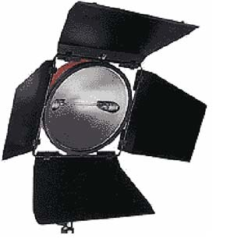
EQUIPOS DE ILUMINACIÓN
LUMINARIA DIFOLITE 1000 W.
Luminaria con espejo reflector redondo,
Provisto con viseras, malla de protección para la dirección de la luz.
Amplio ángulo de luz.
Posee porta filtros para crear efectos o suavizar la luz.
Notes:
OTRA DE LAS LUMINARIAS DEL ESTUDIO SON LAS DIFOLITE QUE TIENEN LA CARACTERISTICA DE SER UNA MEZCLA ENTRE FRESNEL POR LAS VISERAS Y LAS CYC LITE QUE SON LUCESQUE PUEDEN ILUMINAR TODO EL ESTUDIO PERO CON LA OPCION DE PODER LIMITAR SU ALCANCE CON LAS VISERAS PARA ASI NO “CONTAMINAR” A PERSONAJES U OBJETOS CONTIGUOS AL OBJETIVO PRINCIPAL.

Slide 8
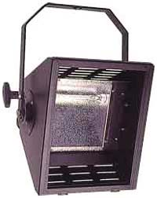
EQUIPOS DE ILUMINACIÓN
LUMINARIA CYC LITE
Ideal para cubrir cicloramas en teatros, así como pequeños y medianos estudios de TV.
El reflector con acabado brillante ofrece una excepcional distribución sobre toda el área proyectada en el ciclorama.
Características principales:
Malla de protección
Porta filtros.
Notes:
LAS LUMINARIAS CYC LITE SIRVEN DE GRAN MANERA A CONFIGURACIONES EN LAS QUE SE REQUIERA ILUMINAR A TODO EL ESTUDIO DE TELEVISION Y NO SOLO A DETERMINADOS LUGARES, EN TIPOS DE PROGRAMA COMO LO SON LOS DE VARIEDADES SON MUY UTILES DEBIDO A QUE PERMITEN EL MOVIMIENTO DE LOS PERSONAJES SIN PROBLEMA ALGUNO.

Slide 9
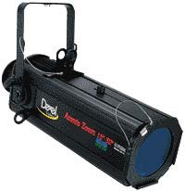
EQUIPOS DE ILUMINACIÓN
LUMINARIA ACENTO ELIPSOIDAL
Utilizan la tecnología óptica, con reflectores de vidrio y espejo Dicroico (separación de haces de luz) para producir la máxima emisión de luz.
Construidos en aluminio moldeado y partes de fundición de aluminio.
Iris Diafragma de 24 hojas para mejor calidad en el recorte del haz de luz
Lentes fabricados en material crown glas (con curvaturas) y con recubrimiento anti-reflejos
Notes:
LAS LUMINARIAS TECNOLOGICAMENTE MAS AVANZADAS SON LAS ACENTO ELIPSOIDAL DEBIDO A QUE POSEEN OPCIONES DE CONFIGURACION COMO ZOOM, ESPEJO DICROICO QUE RECHAZA LUZ EN DETERMINADAS LONGITUDES DE ONDA Y SIRVEN ESPECIALMENTE PARA PROGRAMAS DE TEATRO EN LOS QUE SE DEBE HACER UN ENFASIS A UNO O ALGUNOS PERSONAJES, ESTE TIPO DE LUCES POR SU COMPLEJIDAD NECESITAN DE UN OPERARIO EN EL MOMENTO DE LA PRESENTACION PARA LOGRAR SACARLES EL MEJOR PROVECHO.

Slide 10
CÁMARAS
CONFIGURACIONES DE:
Iris
Ganancia
Velocidad de obturación
Balance de blancos
Foco
Zoom
Nitidez
Notes:
UNA EXCELENTE RESPUESTA DE ILUMINACION INDUDABLEMENTE REQUIERE UNA BUENA CONFIGURACION DE LA O LAS CAMARAS DE VIDEO QUE SE VAN USAR PARA LA GRABACION ES ASI QUE SE DEBE HACER UNA PREVIA CALIBRACION DE IRIS, GANANCIA, VELO DE OBTURACION, BALANCE DE BLANCOS, FOCO, ZOOM Y NITIDEZ.

Slide 11
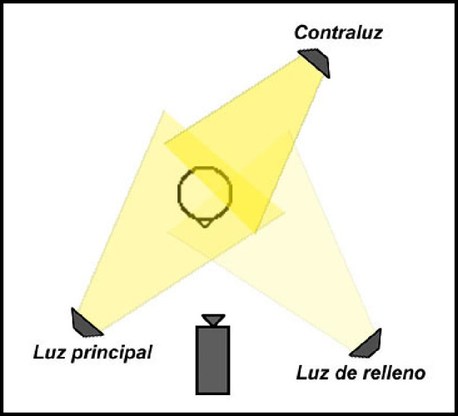
CONFIGURACIONES.
Notes:
UNA CONFIGURACION BASICA DE ILUMINACION REQUIERE PRINCIPALMENTE DE TRES LUCES “CONFIGURACION DE TRES LUCES”, LA FUNCION DE LA LUZ PRINCIPAL ES DE MODELAR AL PERSONAJE, LA LUZ DE RELLENO SIRVE PARA MINIMIZAR LAS SOMBRAS PRODUCIDAS POR LA LUZ PRINCIPAL, Y LA LUZ DE CONTRA ES LA QUE SEPARA AL PERSONAJE DEL FONDO DEL ESCENARIO Y GENERA UN DESTELLO ALREDEDOR QUE DA UNA DIMENSIONALIDAD A LA ESCENA

Slide 12
DISEÑO DE LA UBICACIÓN DE LOS EQUIPOS (PARRILLA)
Notes:
PARA EL DISENO DE ESCENARIOS DE ILUMINACION SE USA PLANOS DE LAS PARRILLAS DE ILUMINACION QUE REPRESENTAN A LOS TUBOS SUSPENDIDOS EN EL TECHO Y QUE SIRVEN PARA COLOCAR TODAS LAS LUCES DE ACUERDO A COORDENADAS COMO 2,A Y QUE FACILITA LA UBICACION DE LA LUMINARIA, ASI PARA LOS DIFERENTES ESCENARIOS SE USA TABLAS QUE CONTIENEN LAS COORDENADAS DE UBICACION DE CADA UNA.

Slide 13
DISEÑO DE LA UBICACIÓN DE LOS EQUIPOS (NOTICIERO)
Notes:
EXPLICACION…

Slide 14
DISEÑO DE LA UBICACIÓN DE LOS EQUIPOS (DEPORTES)
Notes:
EXPLICACION…

Slide 15
DISEÑO DE LA UBICACIÓN DE LOS EQUIPOS (TEATRO)
Notes:
EXPLICACION…

Slide 16
DISEÑO DE LA UBICACIÓN DE LOS EQUIPOS (COCINA VARIEDADES)
Notes:
EXPLICACION…

Slide 17
CONSOLA DE CONTROL (CUADRO DE LUZ)
Notes:
ENTRE LOS OBJETIVOS DE LA TESIS DESARROLLADA FUE LA DE UBICAR CORRECTAMENTE LA CONSOLA DE CONTROL O CUADRO DE LUZ PARA TENER UN ACCESO RAPIDO Y EFICIENTE AL MOMENTO DE UN COMBIO EN VIVO DE LAS LUMINARIAS O UNA CONFIGURACION DE ULTIMA HORA, LAS LUMINARIAS ADEMAS SE ENCUENTRAN DEBIDAMENTE NUMERADAS CON EL OBJETIVO DE ENCONTRAR RAPIDAMENTE A CADA UNA DE LOS EQUIPOS.

Slide 18
CONSOLA DE CONTROL (CUADRO DE LUZ)
Notes:
PARA EL CONTROL DE LAS LUCES SE REALIZO LA CONEXION DE CADA UNA DE ELLAS A UN CUADRO DE LUZ EL CUAL TIENE LA RESPECTIVA NUMERACION DE ACUERDO A LAS TOMAS DISTRIBUIDAS ALREDEDOR DE TODA LA PARRILLA DE ILUMINACION.

Slide 19
CONCLUSIONES
Luego de realizar el montaje y el diseño de toda la iluminación del set de televisión se concluye que la infraestructura actual no ofrece todas las facilidades para la producción de todos los programas que una institución educativa debería tener.
Además de la infraestructura, los equipos de iluminación resultan insuficientes, por lo que se recomienda la adquisición de nuevos equipos que sean de las mismas o mejores características de los actuales.
Una buena producción televisiva exige un buen escenario para captar la atención del publico televidente por lo que es muy necesaria la creación de algunos escenarios o la adquisición de equipos para la programación de escenarios virtuales.

Slide 20
CONCLUSIONES
Con el objetivo de mejorar la iluminación del set de televisión existen diferentes caminos que se pueden tomar, así la adquisición de luz fría seria una buena opción, sin embargo esto exigirá el cambio total de todas las luminarias existentes debido a la diferente temperatura de color que este tipo de luces produce.
Otro camino es la adquisición de un equipo dimmer el cual ayudaría al manejo de las intensidades de la luz que afectan a cada punto con lo cual se podría realizar mas escenarios de producción, además este equipo dejaría aun en servicio los equipos actuales de iluminación.

Slide 21
GRACIAS…

